Slide 1
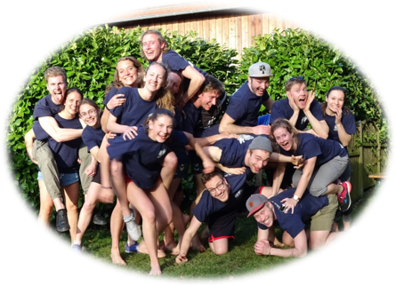
Grenzenlos in Bewegung SpoHo aktiv e.V.

Slide 2
Was ist Grenzenlos in Bewegung?
Studentischer SPORT und SOZIAL Verein
​
Sport mit Geflüchteten in Köln​
Ehrenamtliches Engagement​
Ursprung an der DSHS Köln ​
DRK Köln als Kooperationspartner für die Unterkünfte

Slide 3
Unsere Leitsätze
Bewegung fördern​
Grenzenlos begegnen
​​
Möglichkeiten schaffen
​
Integration fördern

Slide 4
Wo könnt ihr aktiv werden?
Mithilfe in wöchentlichen Angeboten
​
Begleitung der Ferienangebote​
Unterstützung der Vereinsorganisation (Vorstand)
​
Teilnahme an Events

Slide 5
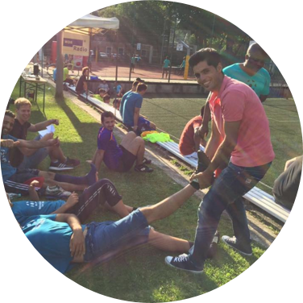
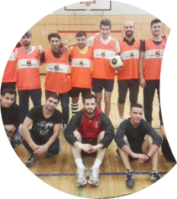
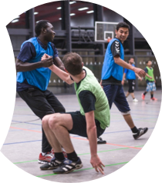
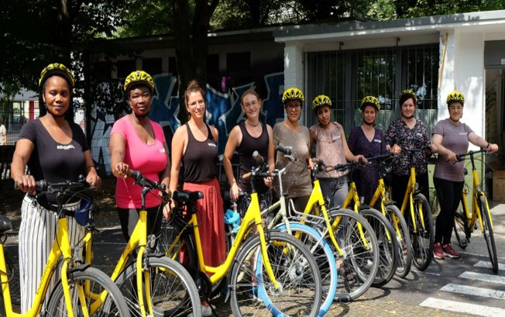
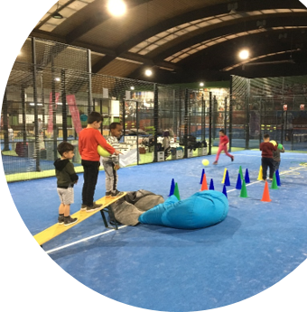
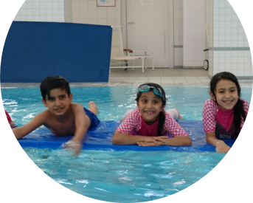
Unsere Angebote
Für Männer:
Für Frauen:
Für Kinder:

Slide 6
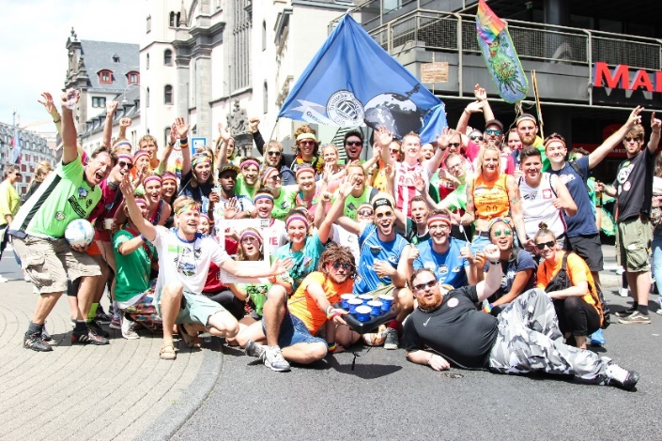
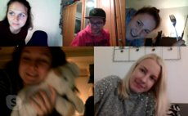
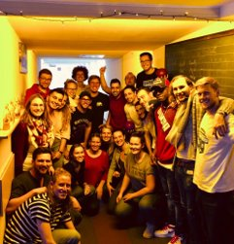
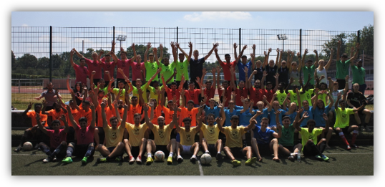
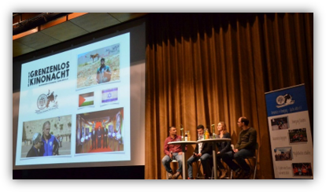
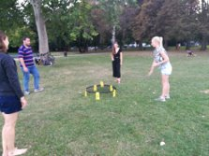
Was gibt uns GiB?
Gleichgesinnte, Freunde & Gemeinschaft
​
Vereinsleben (Get Together, Events, GiB Wochenenden)
​

Slide 7
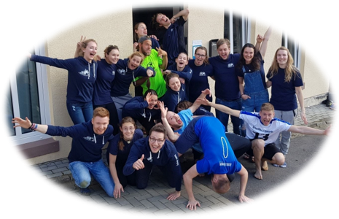
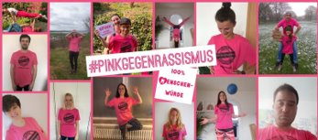
Was gibt uns GiB?
​Erfüllung durch Integrationsförderung (kulturelle, sportmotorische, sprachliche, sozial-kommunikative Kompetenzvermittlung)
Politisches Engagement
Individuelle Möglichkeiten:
Unser Know-How ist gefragt
Wissenschaftliche Projekte
Berufliche Perspektiven

Slide 8
Wir brauchen eure Ideen!
Werde ein Teil von GiB!
Gibt es noch Fragen?
www.gib-spohoaktiv.de​
@grenzenlosinbewegung
Kontakt Mitgliederbeauftragte​
Laura Schnitzerling​
info@gib-spohoaktiv.de

